Slide 1



О ведении учета и благоустройства могил участников Великой Отечественной войны на кладбищах города Сыктывкара
Докладчик – Клюева Нина Степановна, начальник Управления по связям с общественностью и социальной работе администрации МО ГО «Сыктывкар»

Slide 2
Информация о численности ветеранов Великой Отечественной войны и бывших узников концлагерей, гетто и других мест принудительного содержания, созданных фашистами и их союзниками в период второй мировой войны, детей войны
по состоянию на 25.01.2023
Категории ветеранов | Сыктывкар | Эжвинский район | Общее количество
Инвалиды и участники Великой Отечественной войны | 16 | 2 | 18
Бывшие несовершеннолетние узники концлагерей, гетто и других мест принудительного содержания, созданных фашистами и их союзниками в период второй мировой войны... | 55 | 7 | 62
Лица, награжденные знаком "Житель Блокадного Ленинграда" | 7 | 2 | 9
Лица, проработавшие в тылу в период с 22 июня 1941 года по 9 мая 1945 года ... | 364 | 70 | 434
Дети войны - лица, рожденные с 22 июня 1928 г. по 3 сентября 1945 г. | 6508 | 1740 | 8248
ИТОГО: | 6950 | 1821 | 8771

Slide 3
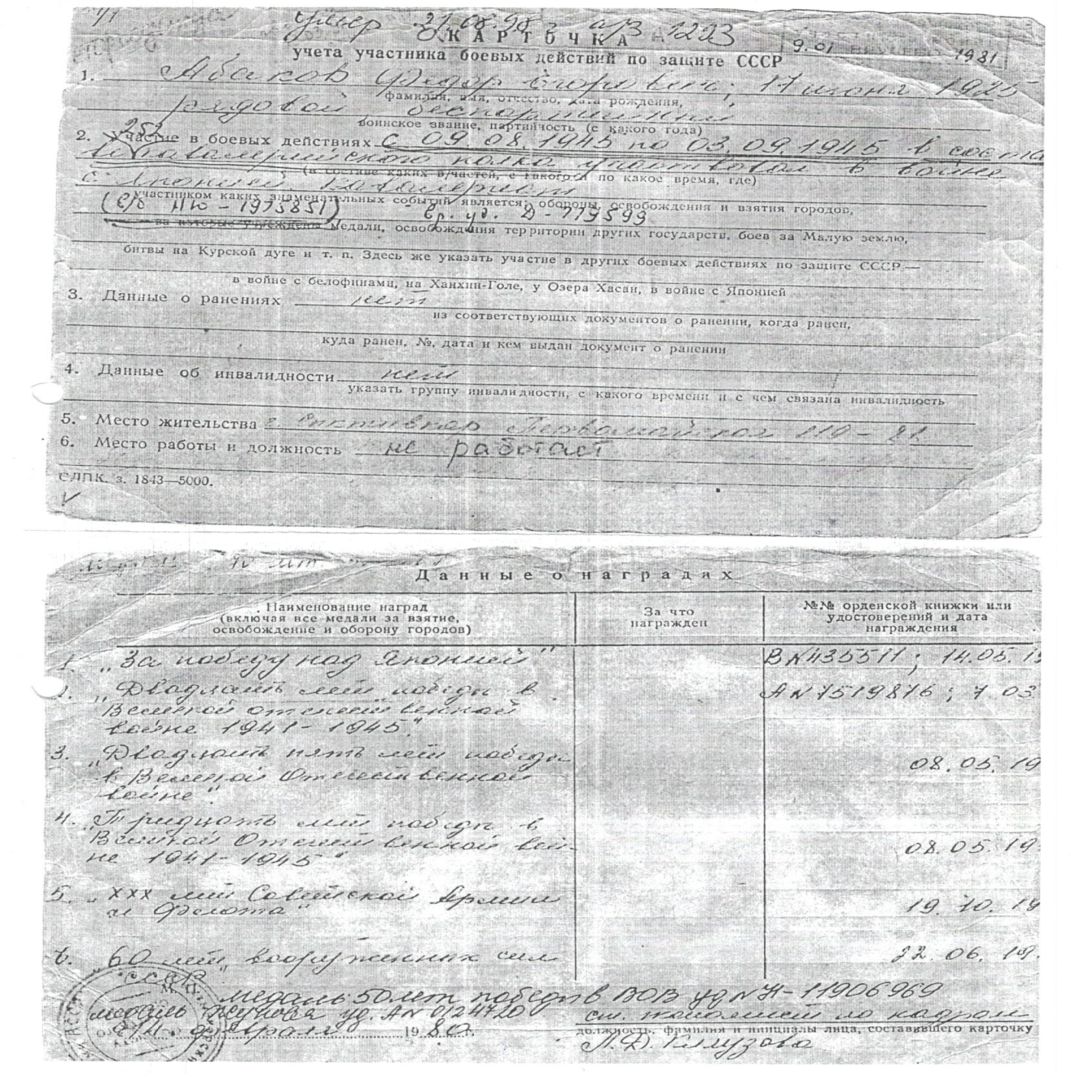
Карточка
учета участника боевых действий по защите СССР

Slide 4
Информация о могилах участников Великой Отечественной войны в разрезе кладбищ города Сыктывкара
Наименование кладбища | Численность могил участников Великой Отечественной войны (чел.)
Центральное городское кладбище | 630
Краснозатонское кладбище | 372
Кладбище Верхний Чов (новое) | 52
Кладбище Верхний Чов (ЛТП) | 5
Човский промузел | 12
Тентюковское кладбище | 39
Кочпонское кладбище | 214
Кладбище п.г.т. Седкыркещ | 99
Слободское кладбище | 1
Всего: | 1 424

Slide 5
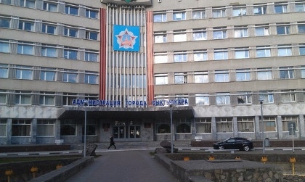
Благотворительный
Марафон
«Мы – наследники Великой Победы»

Slide 6
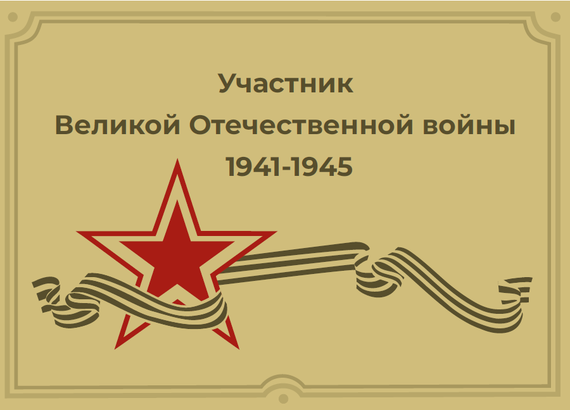
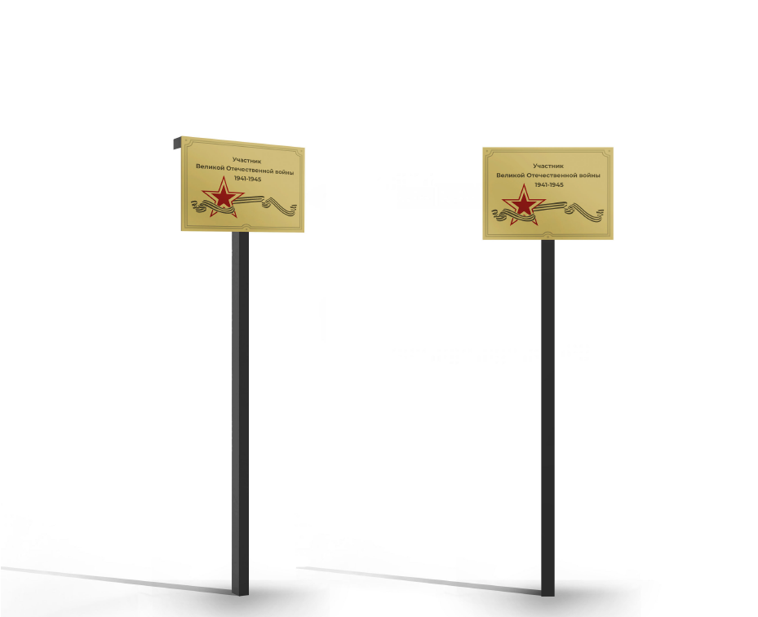

Slide 7
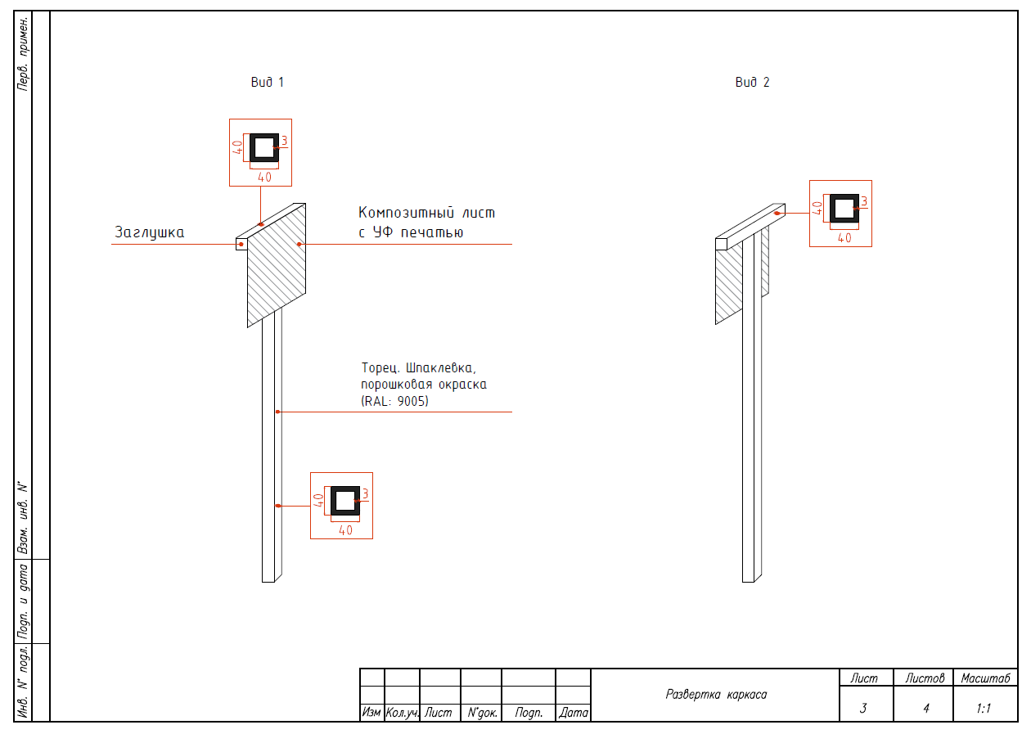

Slide 8
2023 год – год проведения патриотической акции
«Чужих могил не бывает»

